Slide 1
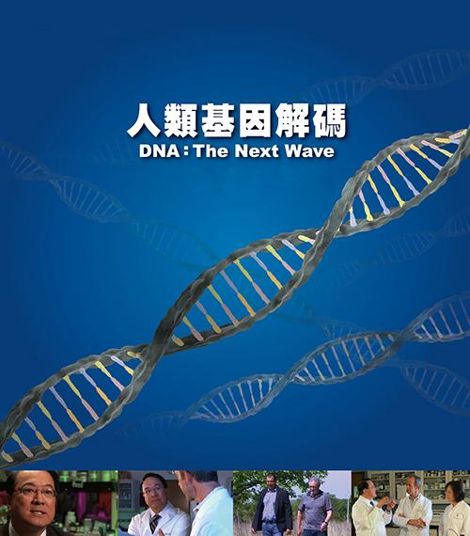
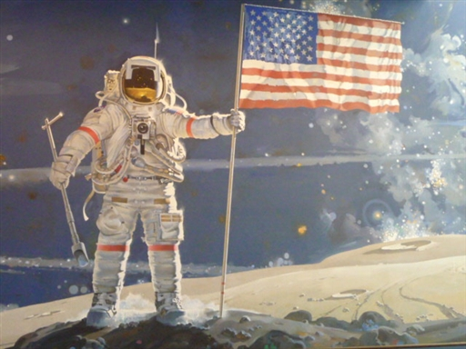
人類史上三大發明

Slide 2
人類基因解碼
Notes:
印證了我們的技術可以很精確的去把基因密碼讀出來

Slide 3
基因解碼 健康產業新藍海
Notes:
科學家 研究者工同開發了10年以上 對全世界講 他要將美國最重要的醫療資源投入到精準醫療 精準醫療的第一步是甚麼 間來累積數據庫 累積所有實證醫學李需要印證的根據 全世界都在做 直接由美國總統告訴大家 也可以看到國內也是接下來開始往生技醫療來推動 我們在英用端也看到越來越多的案例 國際巨星

Slide 4
基因產業 全球最佳代言人
Notes:
外表重不重要 2013 乳癌高風險 主宰自己的命運 選擇用了所謂的預防性手術 他不識得了乳癌喔 學到的觀念 1基因檢測的代表性 部會因為這個數據結果 2概念 他要預防 他希望透過這樣的預防避開這個疾病 他也在教育著全世界 從現在開始要用科學的方式認識自己 開始為自己的身體負責 也開始去經營 把經營的主導權拿到自己的手上 新聞出來後 科學家有反駁他嗎 反而是整個世界為了這個樣子驅動整個預防醫學的推動

Slide 5
高風險APOE基因
冠狀動脈疾病
3倍

Slide 7
獨一無二的基因惹的禍

Slide 8
每個人都擁有一本屬於自己的 基因說明書

Slide 9
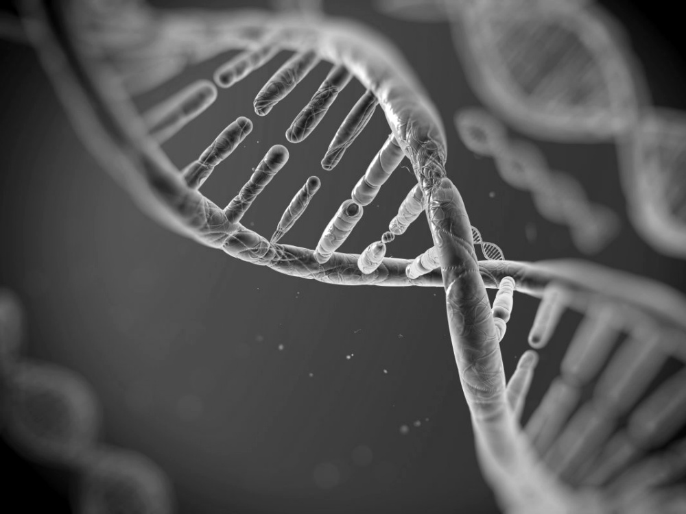
認識基因

Slide 10
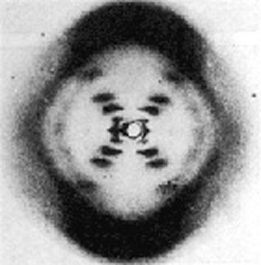
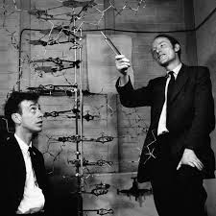
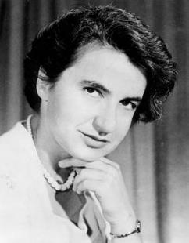
1953年04月25日發現DNA結構
1962年諾貝爾生理醫學獎得主
Dr. James Watson
Dr. Francis Crick
X光繞射圖照出DNA影像
Dr. Rosalind Franklin, 1920-1958

Slide 11
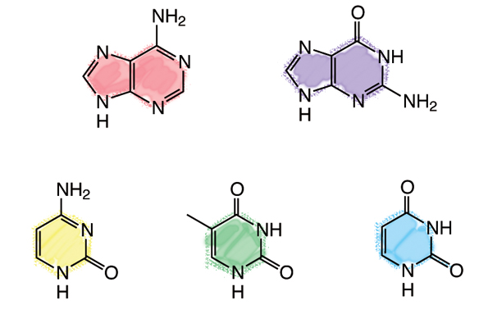
生命的密碼~DNA
DNA的四種鹼基(核苷酸(nucleic acid)：ATCG
腺嘌呤(Adenine)、胞嘧啶(Cytosine)、鳥糞嘌呤(Guanine)
及胸腺嘧啶(Thymine)
A
G
C
T
U
鹼基的分子結構

Slide 12
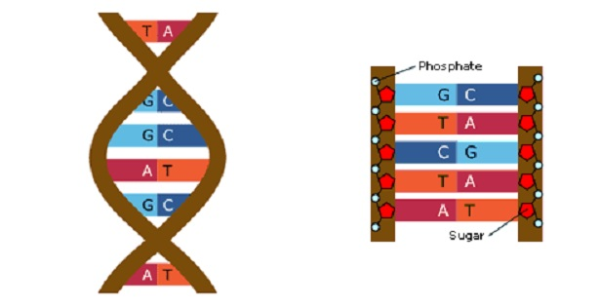
DNA結構
＊為雙股排列，並
以螺旋形結構組成。
圖7-2 華生和克里克提出的DNA分子構造模式圖：DNA雙螺旋似一旋轉的梯子，由含氮鹼基配對形成梯級，去氧核糖和磷酸構成梯柱。

Slide 13
生命的密碼~DNA
鹼基對
單條DNA鏈上的鹼基與另一條互補DNA上的鹼基
配對，亦即C總是與G配對，A總是與T配對
形成雙螺旋DNA的階梯狀結構
DNA序列
ATTCGGCTAATT….
TAAGCCGATTAA…..

Slide 15
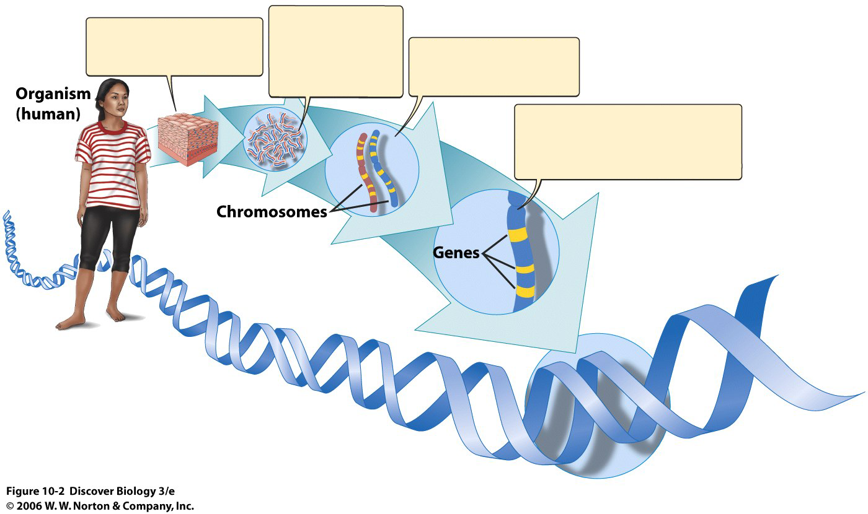
什麼是基因?
人體的組織由10¹⁴的細胞組成
每個細胞核中有著相同數量成對的染色體
成對的染色體分別來自父親與母親
每條染色體由一條DNA分子組成，而基因則是DNA中具有功能的某個片段

Slide 16
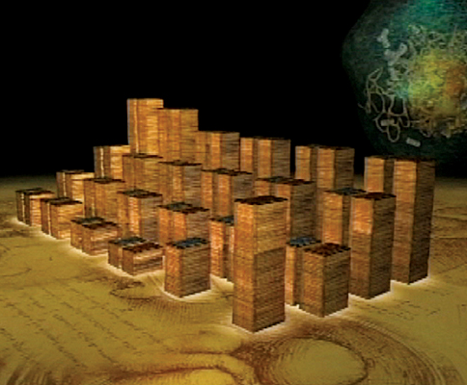
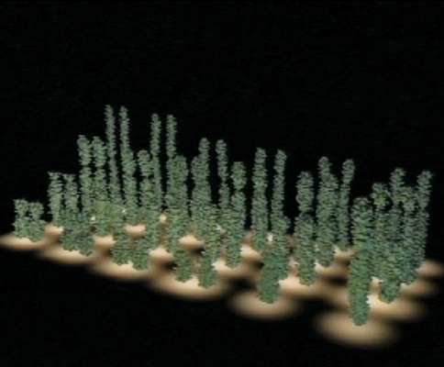
生命是什麼？
1988年──人類基因體計劃
2000年6月公佈人類基因序列草圖
基因(體)科學－ 「二十一世紀的科學」
人體23對染色體所含DNA如同23冊30億個字母的百科全書

Slide 17
人類基因組有多少個基因(蛋白質)?
基因體大小(百萬鹼基) 基因數
酵母菌 12 6241
線蟲 97 18425
果蠅 180 13600
人類 3164 約20000

Slide 18
從人類基因組序列我們學到了什麼?

Slide 19
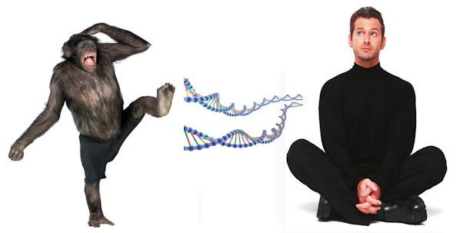
人之異於禽獸幾希?
人類約有20000~25000組基因
人類與黑猩猩的基因有98.8%相似
~圖片摘錄自新聞“每日頭條”

Slide 20
百分之一點多!
~圖片摘錄自新聞“每日頭條”

Slide 21
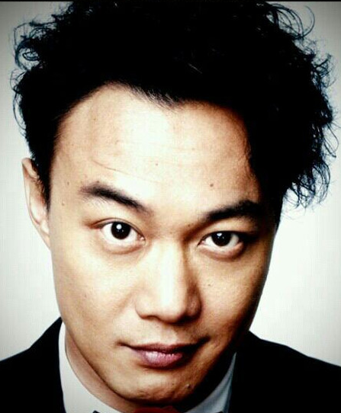
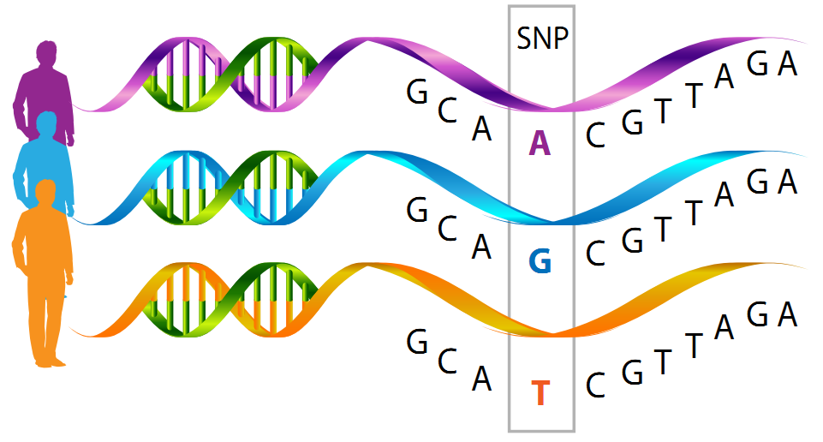
人與人之間，有著0.1%的不同
單核苷酸多型性 Single Nucleotide Polymorphism (SNP)
大部份相同的基因序列
少部分差異的基因位點

Slide 22
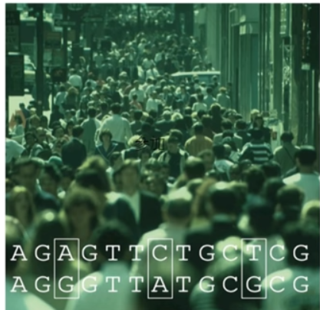
SNP,單一核苷酸多型性怎麼樣影響每個人
1.所有的人類中，幾乎是所有的（99.9%）的核甘酸鹼基是完全相同的
2.生物基因體內某一位置的單一核苷酸不同個體間並不一樣，此稱為單一
核苷酸多型性(single nucleotide polymorphism, SNP)，佔0.1%，大約300萬鹼基

Slide 23
去脂蛋白基因 DNA序列
甲…..TAAGCCGATTAA…………
乙…..TAAGCCGGTTAA…………
丙…..TAAGCCGTTTAA………….
遺傳密碼
遺傳資訊多樣性(SNP)
GenoType 基因型
轉錄/轉譯
甲 ….….XYTSUQORZ…….
乙..…….XYTSUPORZ…….
丙……. .XYTSUSORZ…….
蛋白質結構
決定功能
蛋白質功能
決定細胞表現
去脂蛋白的效率
PhenoType 表現型
血脂高 中 低風險

Slide 24
每個人都不同
身高/體重/相貌
生病的型態
對藥物的反應
遺傳資訊多樣性(SNP)
(身分證)
環境影響?
體質:每個人擁有的遺傳資訊多樣性

Slide 25
未來預防醫學的景象
初生時給你一張大表:
告訴您所有的risk
全然設計的生活型態
終身依循的準則

Slide 26
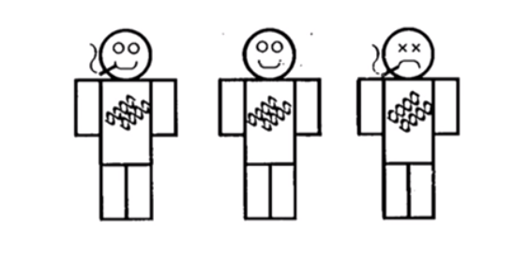
抽菸會不會得肺癌?
誰決定抽菸會不會得肺癌?
體質
遺傳資訊多樣性

Slide 27
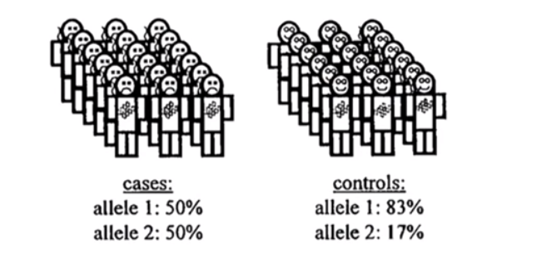
那些遺傳資訊多樣性決定會不會得肺癌?
遺傳資訊多樣性

Slide 28
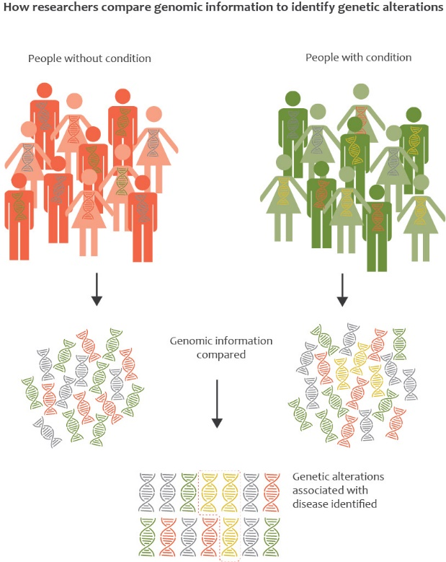
如何進行疾病風險評估
全基因組關聯分析 (Genome-wide association study)
AA
AG GG
健康人
肝癌病患
我的基因跟
哪群人比較像?
Genomic information
compared
Genetic alterations
associated with
disease identified
EGF SNP: AA GG AG

Slide 29
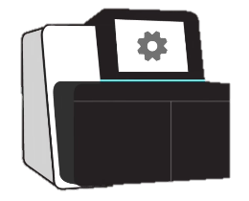
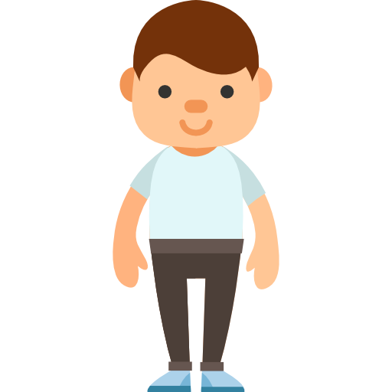
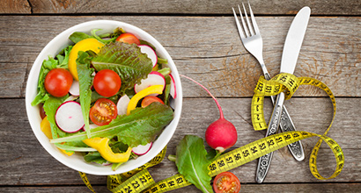
基因檢測流程-概念
Genotyping
SNPs
實驗
ATCGATGATCGAT
TACGTAGCGTACG
DNA extraction
ATCGATGATCGAT
採集檢體
TACGTAGCGTACG
ATCGATGATCGAT
Provide
health care
Risk assessment
Compare to normal
SNP
↓
Normal
G
A
C
T
A
G
C
A
C
T
patients
G
A
C
T
A
C
A
C
T
A
Your risk
大數據
分析報告

Slide 30
為什麼該做 基因檢測？

Slide 31
什麼是基因檢測?
在分析特定的基因序列，藉由這些基因序列的分析结 果，可讓受檢者了解自身的體質，作为預估患病風險高 低的一個依據，達到健康管理，預防疾病發生的目的。
基因
排序组合
個人先
天體質
疾病罹患 風險機率
低風險
中風險
高風險

Slide 32
檢測技術比較
测序技術 重要 参數 | 螢光自動測序 儀 | 基質輔助雷射 解析電離飛行 時間質譜 (Maldi-tof) | 新世代测序技 術 (NGS, Next generation sequencing) | 基因晶片 (Microarray)
可使用檢體 | 唾液/血液 | 血液 | 唾液/血液 | 唾液/血液
臨床認證 | 通過 | 未通過 | 未通過 | 未通過
技術門檻 | 高 | 高 | 高 | 高
再現性 | 高 | 中 | 高 | 中
檢測彈性 | 高,可自由 選擇檢測基 因項目 | 高,可自由 選擇檢測基 因項目 | 低,需進行全 基因/外顯子 測序 | 低,需配合 晶片上探 針序列
所需费用 | 低 | 中 | 高 | 高
 | 醫療單位使用 |  | 非醫療單位使用

Slide 33
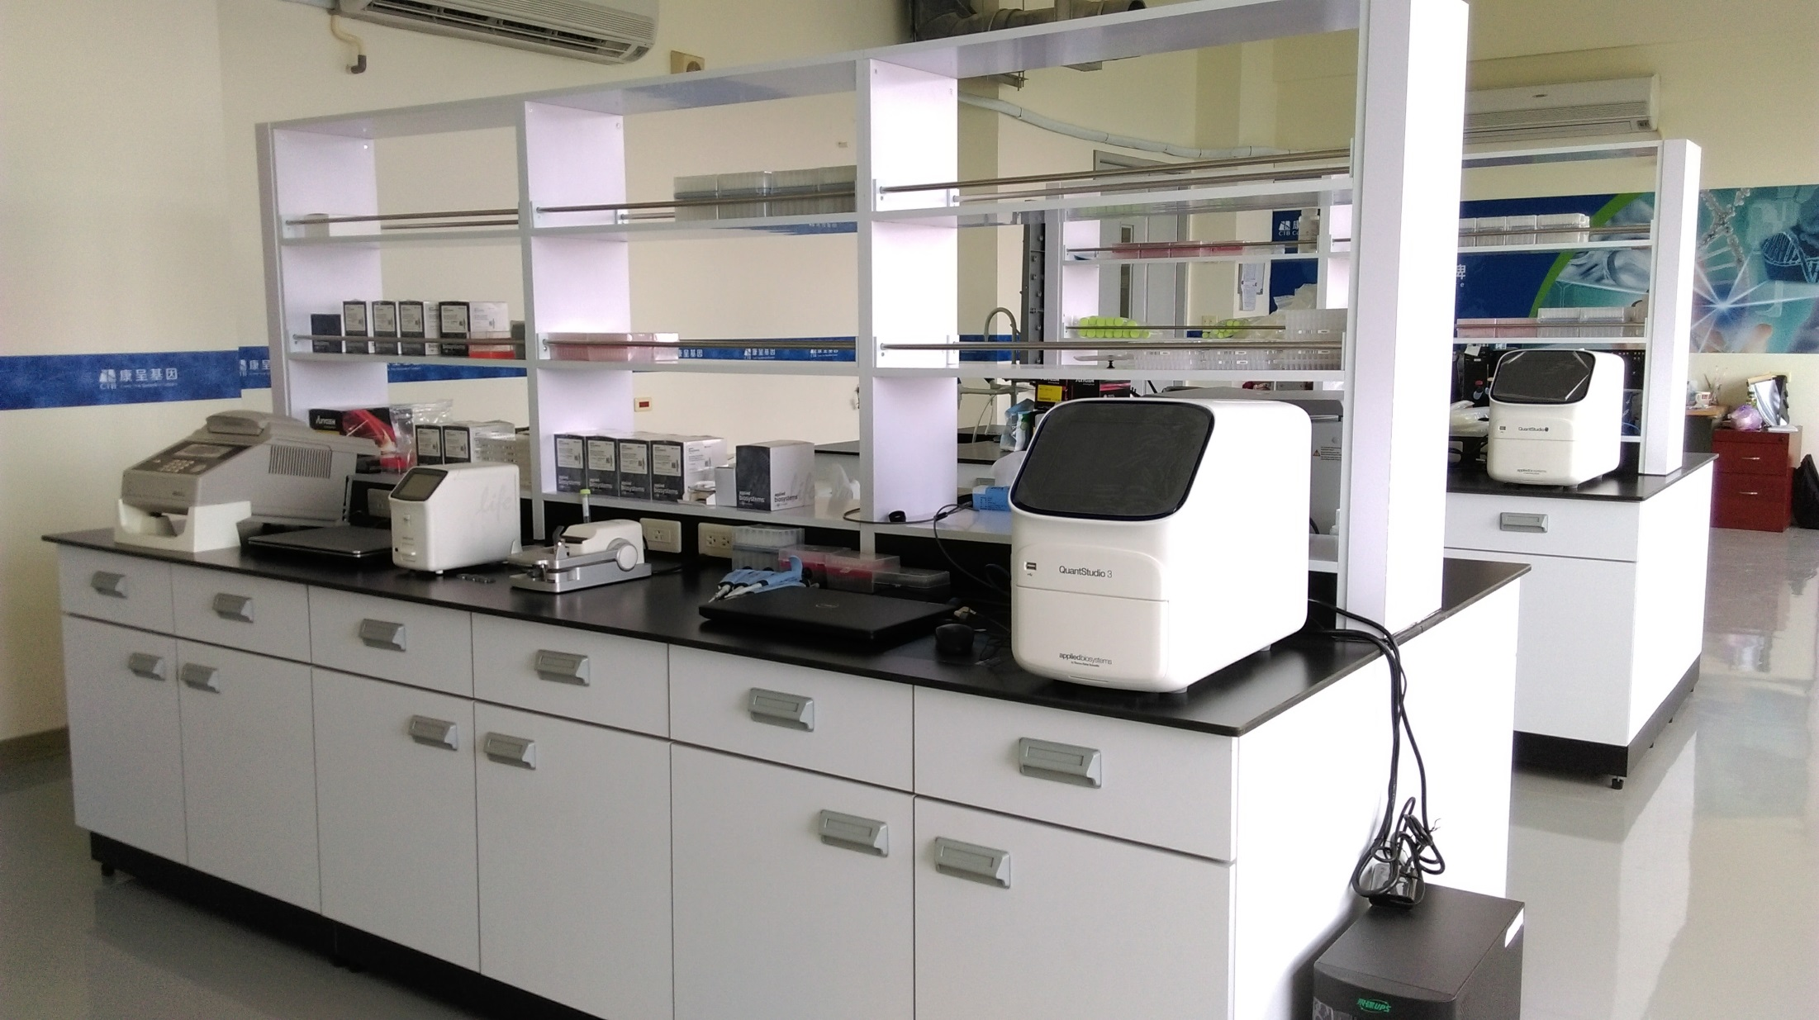

Slide 34
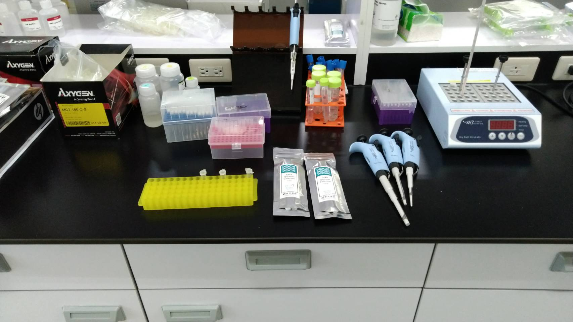

Slide 35
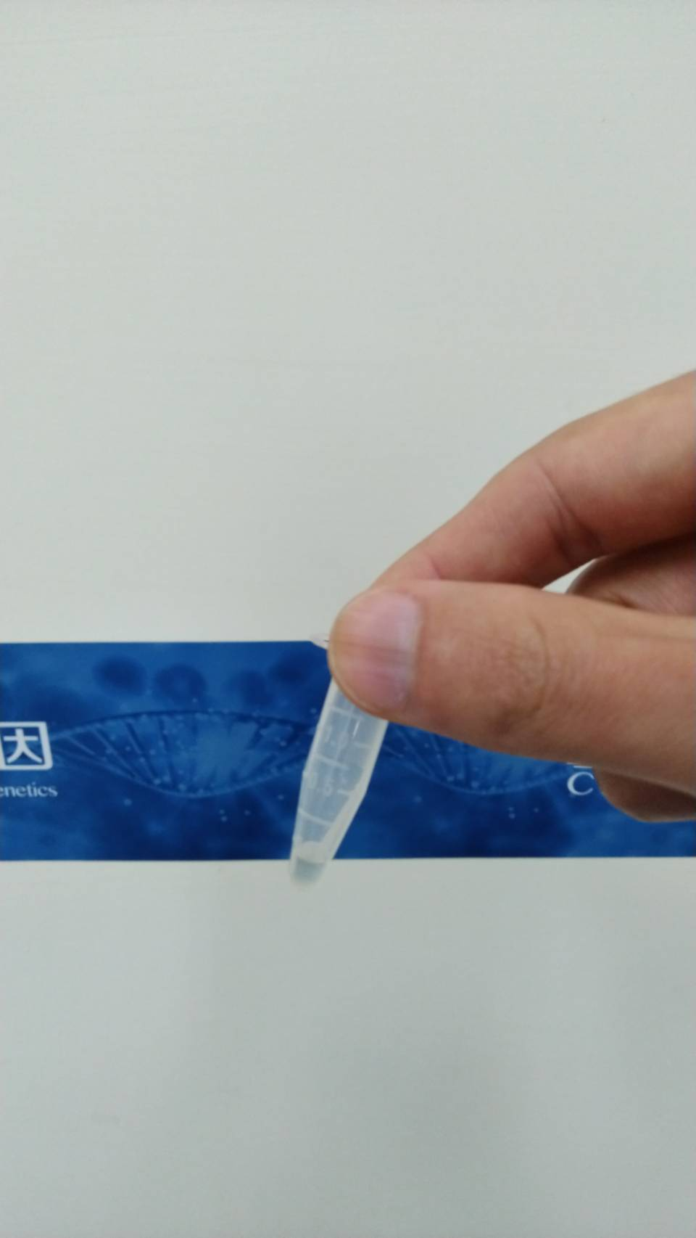

Slide 36
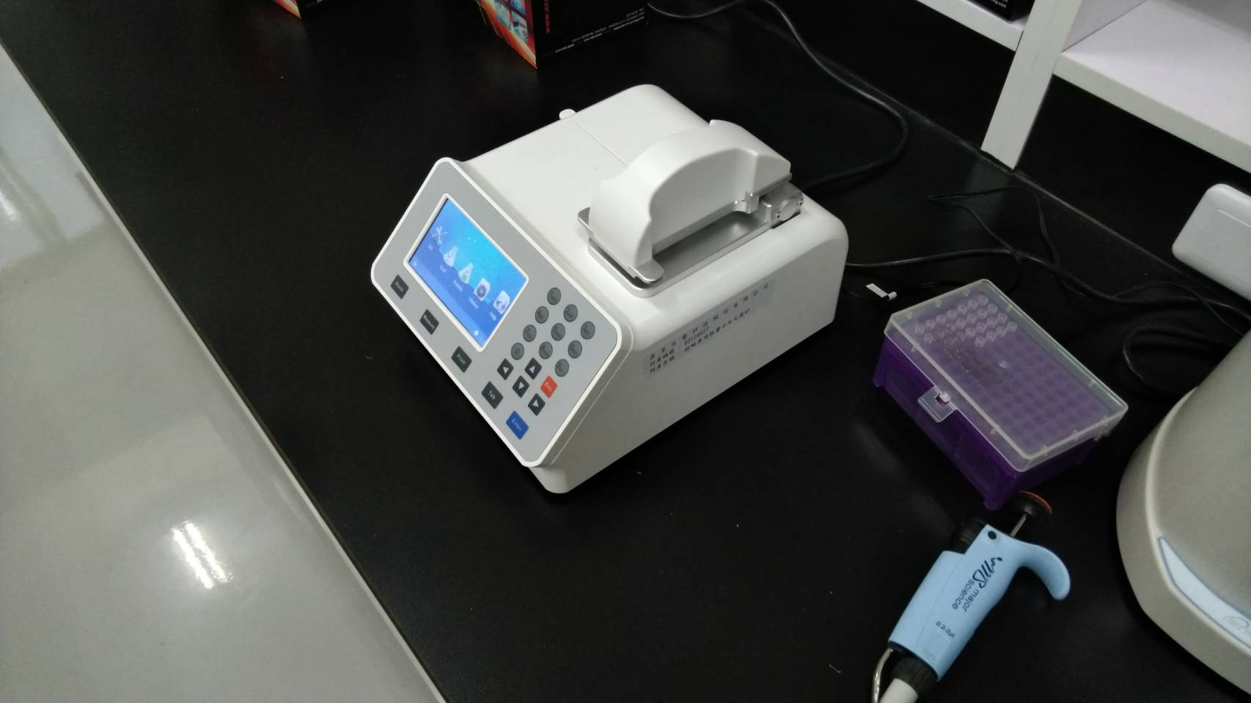

Slide 37
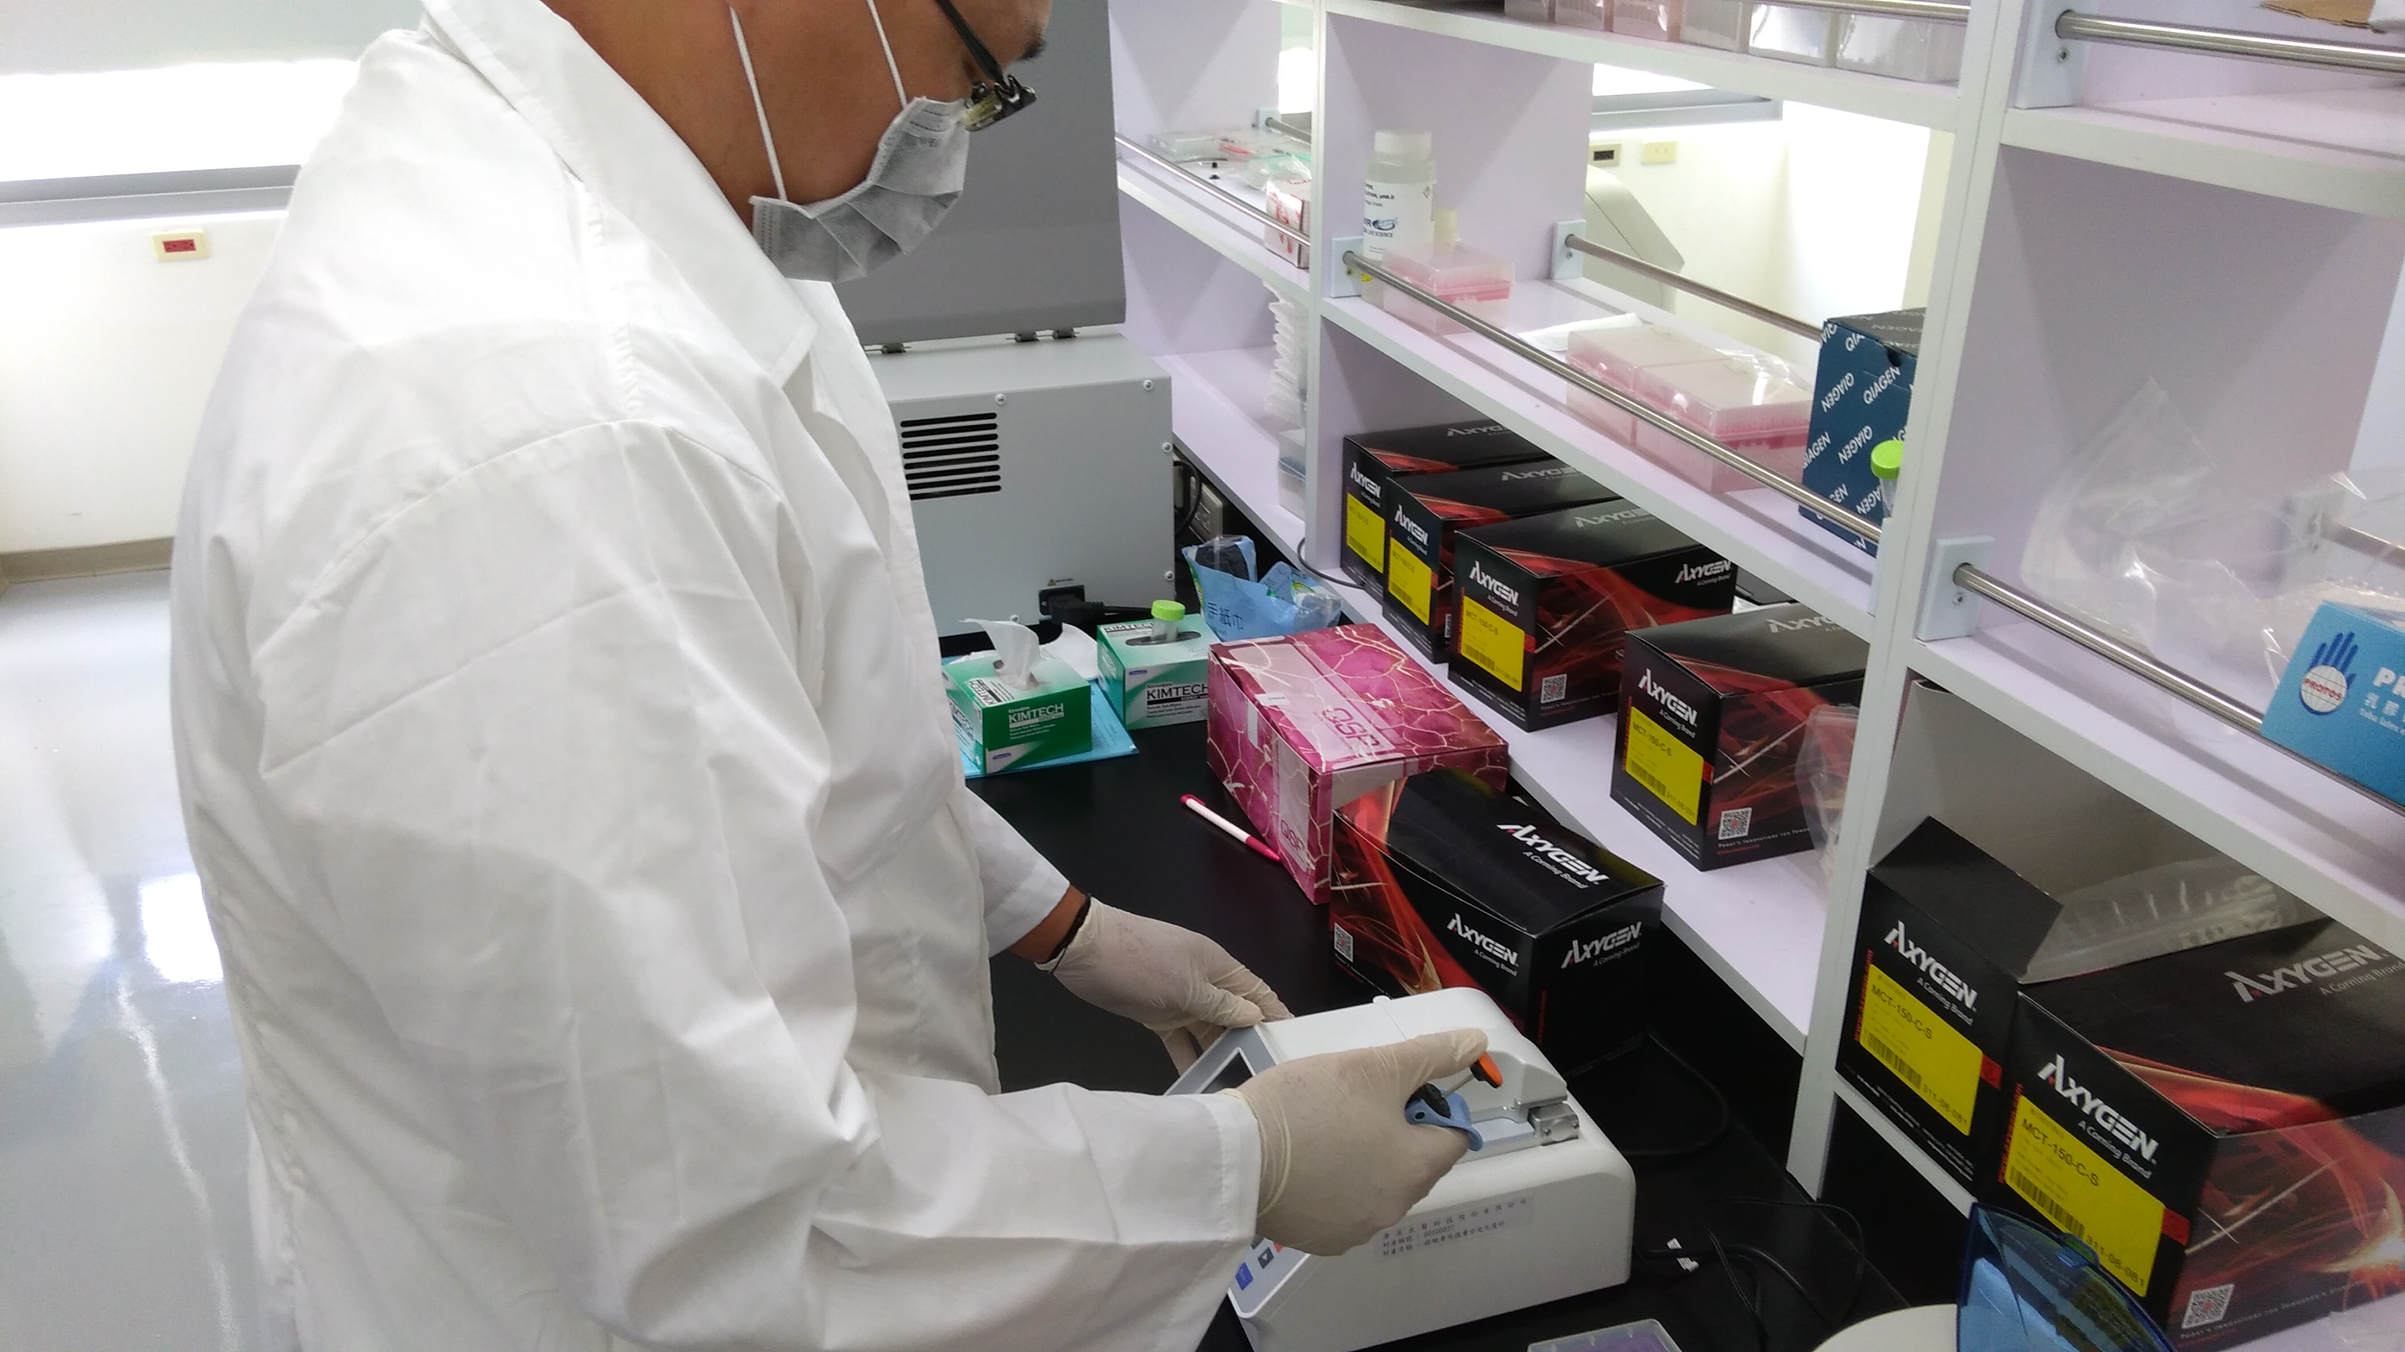
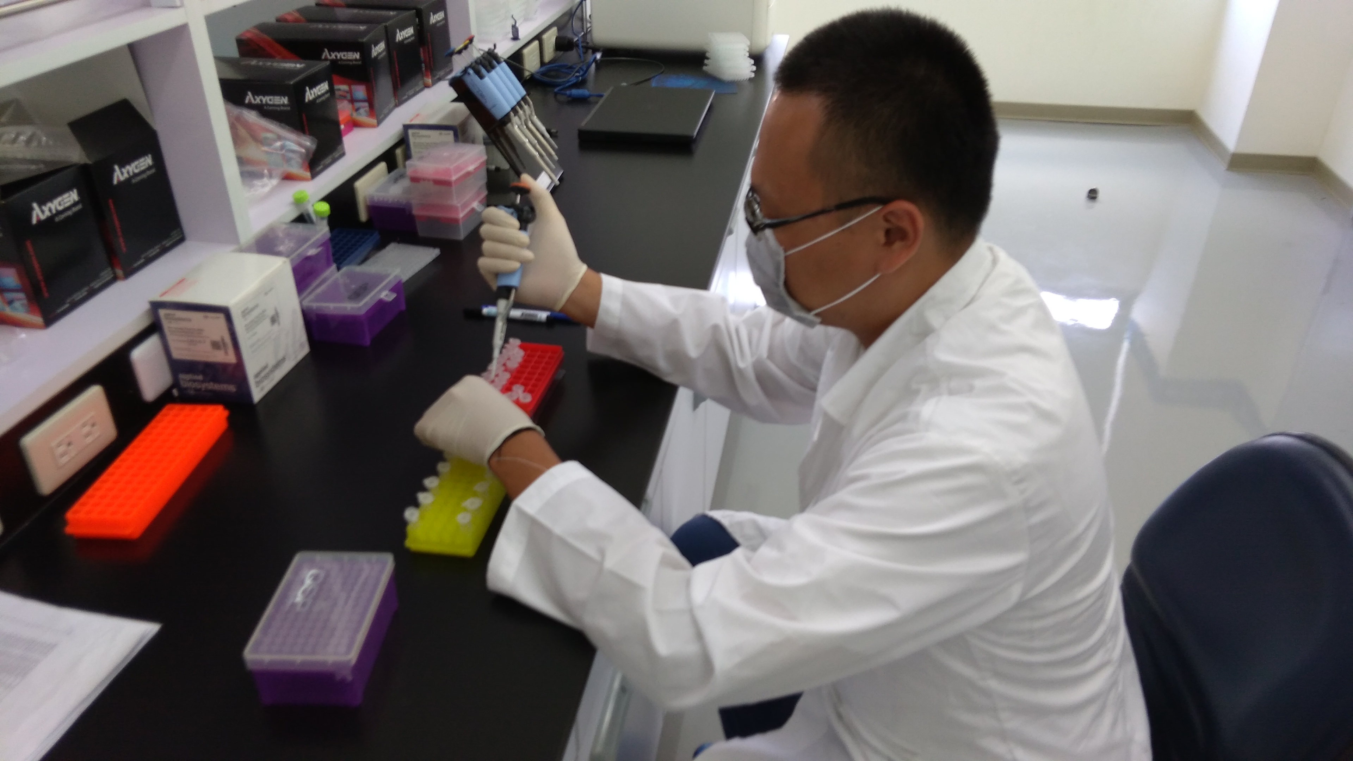

Slide 38
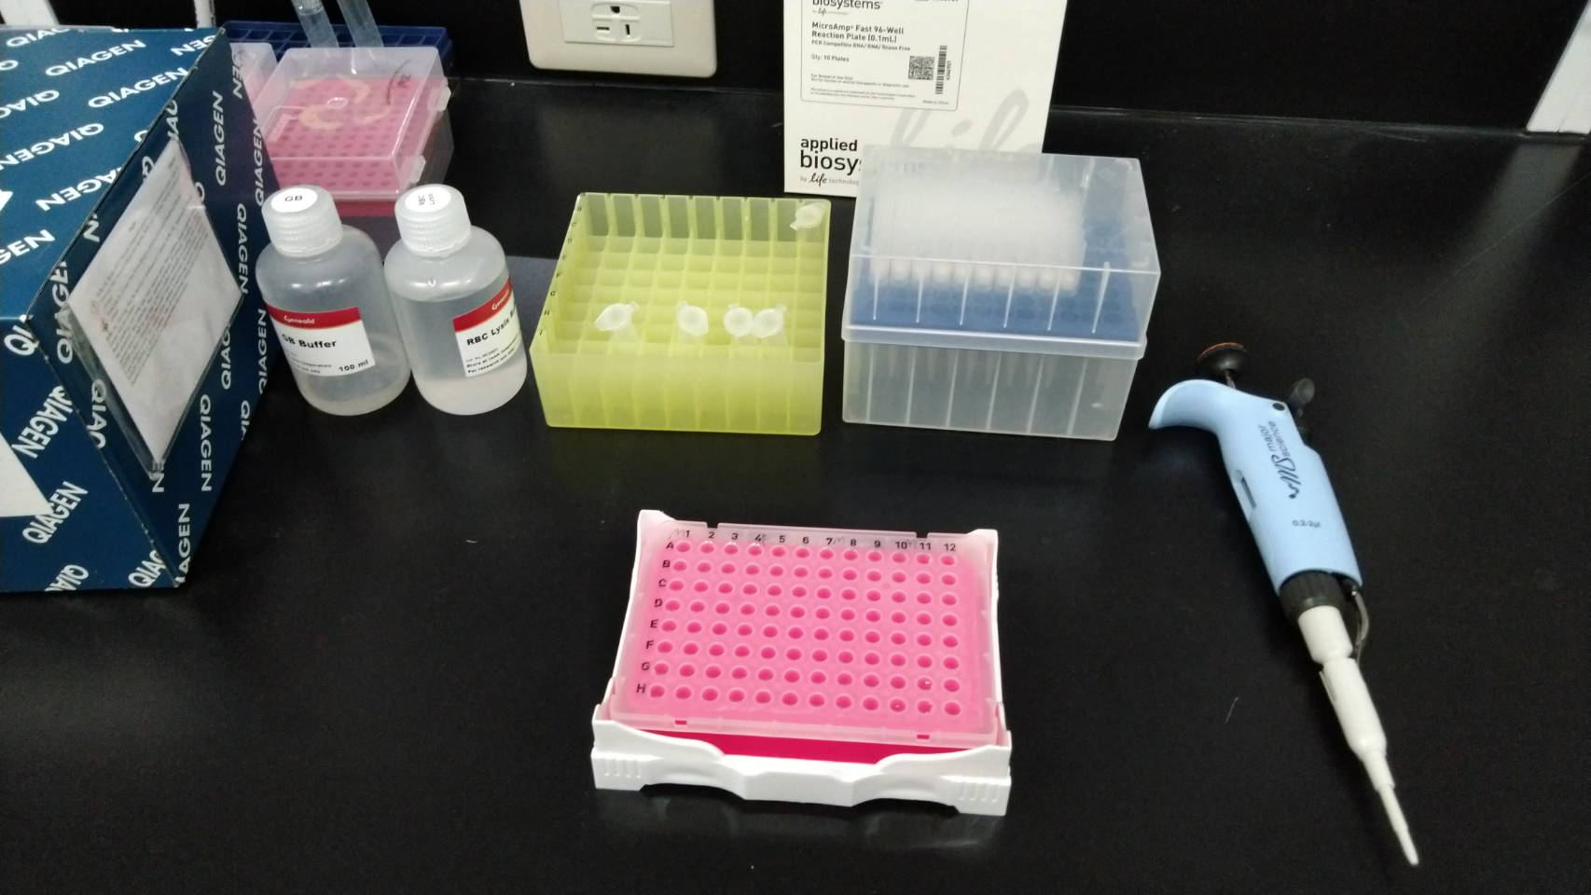

Slide 39
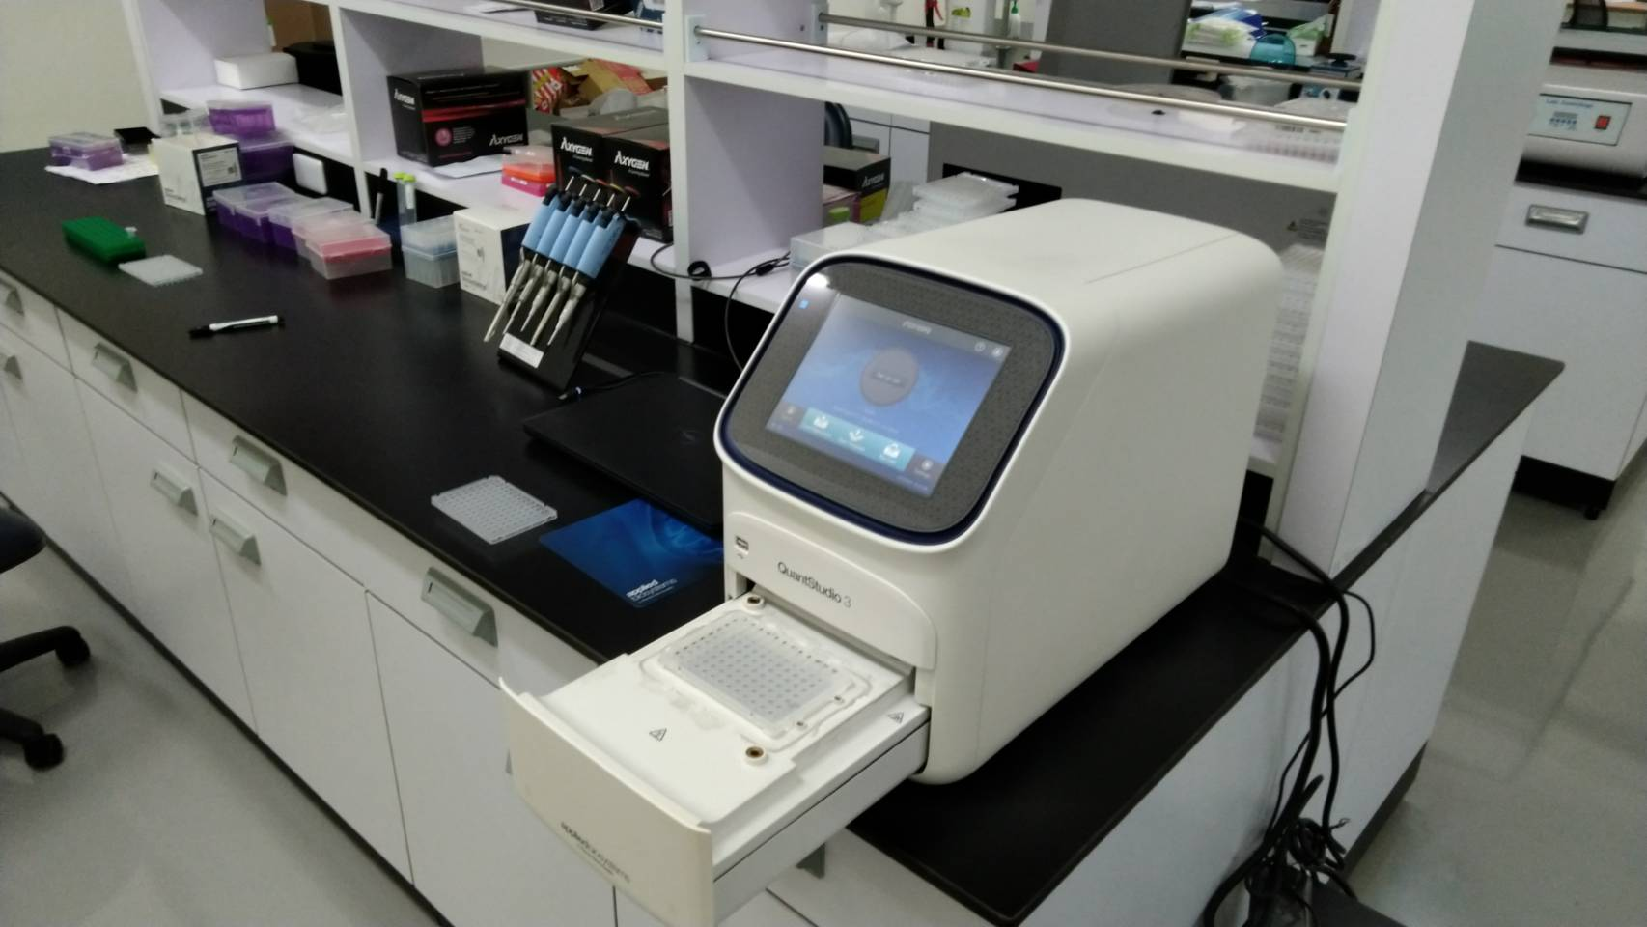

Slide 40
基因檢測 ＆ 傳統檢測
 | 基因檢測 | 傳統檢測
主要功效 | 認識個體 掌握特質 預測疾病 正確保健 | 分析當下 診斷疾病
採集檢體 | 口腔黏膜細胞 | 血液 尿液 糞便 體液
重複檢測 | 不須 | 必須
檢測報告書 | 內容豐富 | 內容簡易
項目種類 | 多元化 | 僅針對疾病
使用期限 | 一輩子 | 當下或特定期間
優
優
優
優
優
優
一次檢測 終身受益

Slide 41
代謝基因檢測案例
受檢者基本資料:
檢測項目:
代謝相關基因 ApoE(脂質) 、
ADRB2(醣類) 、
UCP1(蛋白質)
性別 | 男
年齡 | 37/已婚
病例簡述 | 1.沒有病史 2.身體健康無特別問題 2.家族病史:遺傳性心血管疾病

Slide 42
代謝基因檢測案例
檢測結果:
改善方法:
基因名稱 | 遺傳性基因型 | 疾病好發風險
ApoE(脂質) | E4E4 | E4E4>E3E4>E2E4
ADRB2(醣類) | GG | AA>AG>GG
UCP1(蛋白質) | CT | TT>CT>CC
1.定期檢測追蹤:膽固醇偵測 (膽固醇<200mg/dl)
2.生活飲食習慣改善 :
多攝取一些富含高度不飽和脂肪酸之類的保健食品:深海魚中的Omega-3脂肪酸可以
經由影響血脂質，降低三酸甘油脂濃度
定期量血壓、血糖及血膽固醇

Slide 44
打造孩子堅固的健康基礎
基因與發育及身體體質息息相關
掌握基因，瞭解體質，讓孩子健康成長

Slide 45
兒童健康
健康基因檢測評估，讓您瞭解孩子的 體質，給予孩子最佳的養育計畫，讓 孩子健健康康、快快樂樂的成長!!!
+
=

Slide 46
美國國家衛生研究院院長 柯林斯
「 」就像是一把子彈上了膛的槍,
「 」則是扣下的板機！
基因
外在環境

Slide 47
體質可以被改變?!
先天的遺傳基因 後天 環境影響
可改變一個人的體質
生活
習慣
基因 遺傳
外在 環境
飲食 習慣

Slide 48
預防醫學新趨勢
基因分析
(掌握先天體質)
+
保健養生
(正確疾病預防)
美國“08年度最佳發明”:個人基因檢測服務
新華網 2008/11/22
韓國基因圖完成，向現代醫學邁出一大步
東亞日報2008/12/4
美國地區 2014年 超過千萬人進行基因檢測分析

Slide 49
基因營養學 Nutrigenomics
針對個人基因圖譜需要，提供預防疾病和恢復體內平衡的飲食與保養，將來消費者可按照自己的基因圖譜選擇食品、保健品
有效降低常見重大疾病(癌症、心血管疾病、糖尿病等發生)
提升個體腸胃道、免疫系統功能及體內細胞正常活動力

Slide 50
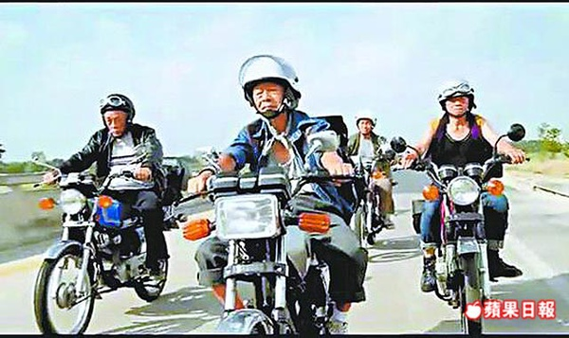
只要健康
夢 ~ 永遠不遲 !
同時掌握 生命的長度與寬度
~夢騎士的故事~

Slide 51
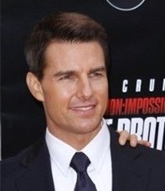
健康，管與不管差別巨大 電影Top Gun捍衛戰士的主角(Kelly McGillis & Tom Cruise)
1986年
2018年(32年後)

